Slide 1

Уровень жизни детей в странах СНГ

Slide 2
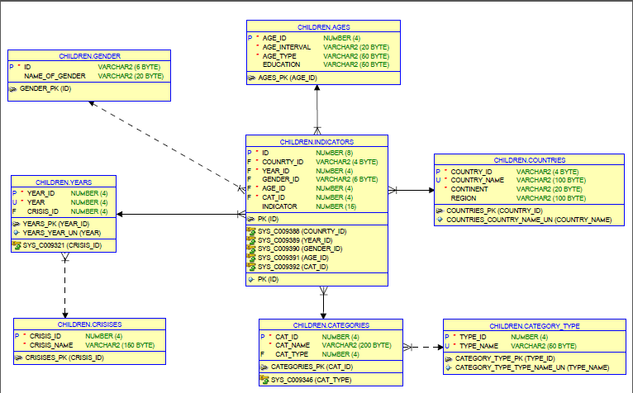
Модель

Slide 3
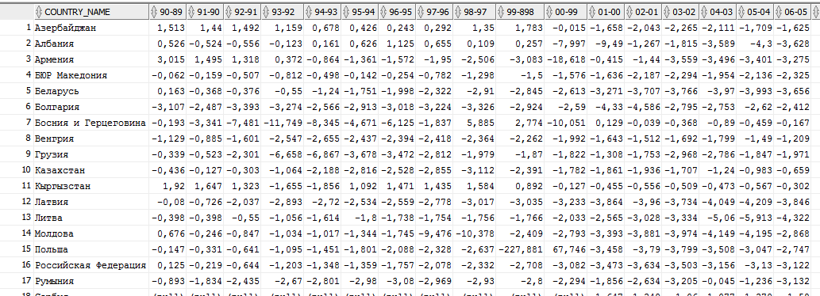
Ежегодный прирост количества детей

Slide 4
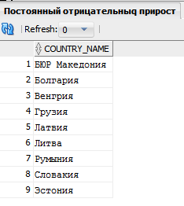
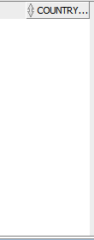
Страны с постоянным отрицательным приростом
Страны с постоянным положительным приростом

Slide 5
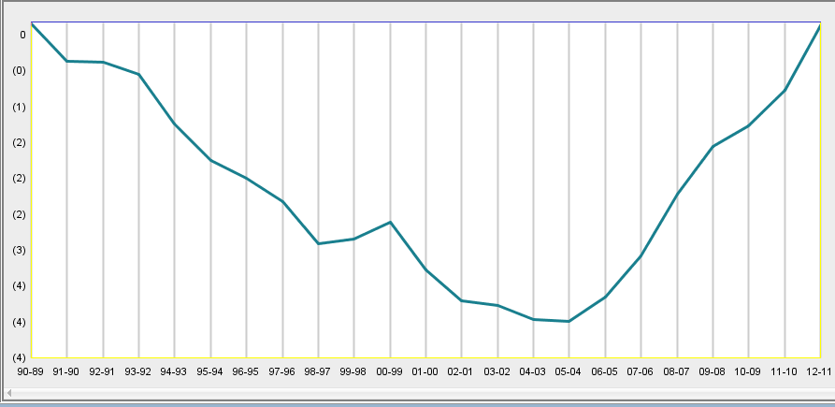
Прирост численности детей для Беларуси

Slide 6
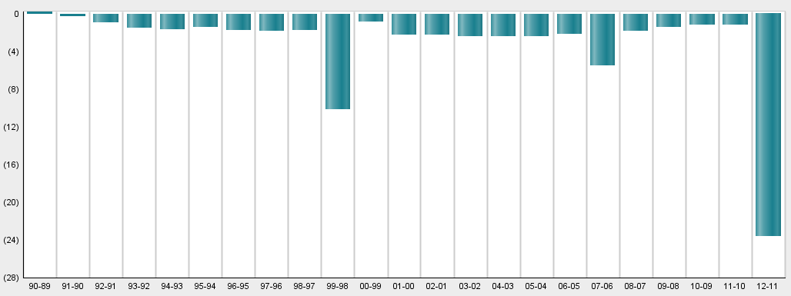
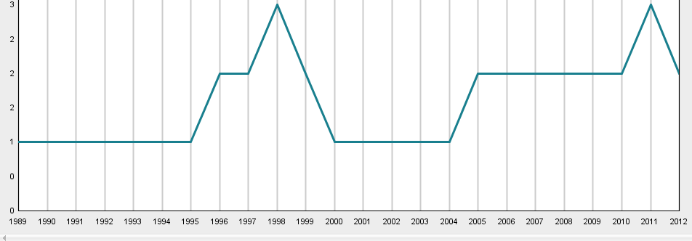
Прирост по всем странам совокупности в разрезе года
Вспышки экономических кризисов

Slide 7
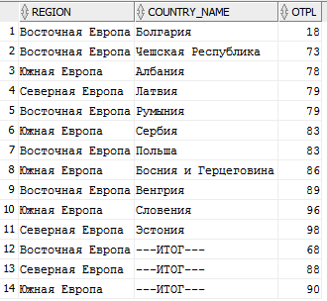
Комфортность проживания. Отопление
Доля детей, проживающих в домах, способных обеспечивать достаточный уровень отопления в доме

Slide 8
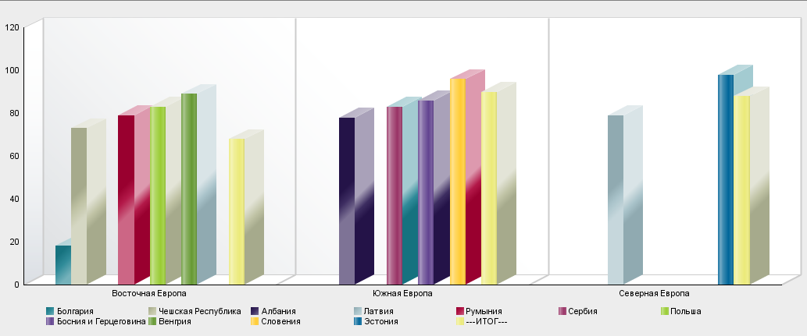
Комфортность проживания. Отопление

Slide 9
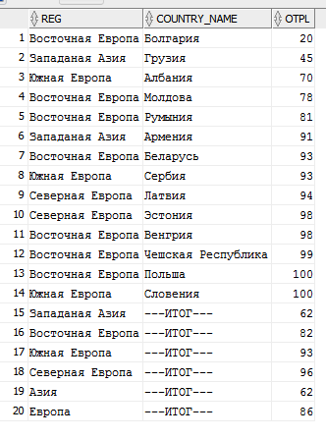
Комфортность проживания. Стиральная машина
Доля детей, проживающих в домах, в которых есть стиральная машина

Slide 10
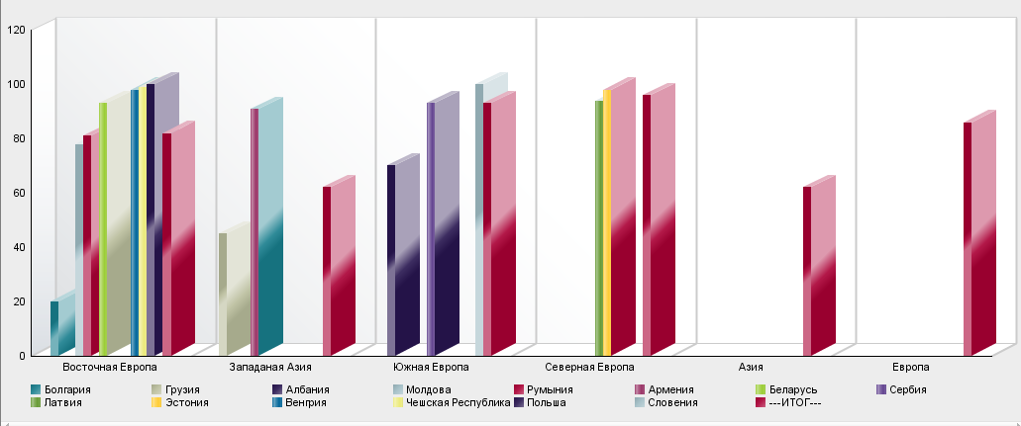
Комфортность проживания. Стиральная машина

Slide 11
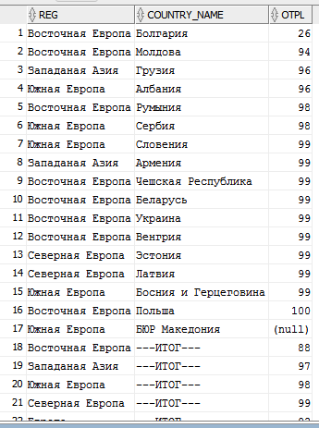
Комфортность проживания. Телевизор
Доля детей, проживающих в домах, в которых есть телевизор

Slide 12
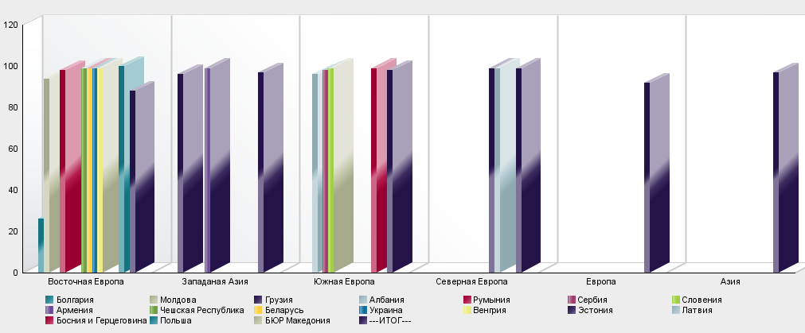
Комфортность проживания. Телевизор

Slide 13
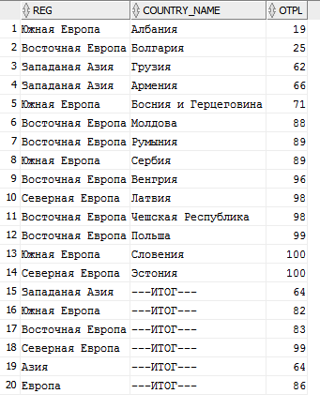
Комфортность проживания. Телефон
Доля детей, проживающих в домах, в которых есть телефон

Slide 14
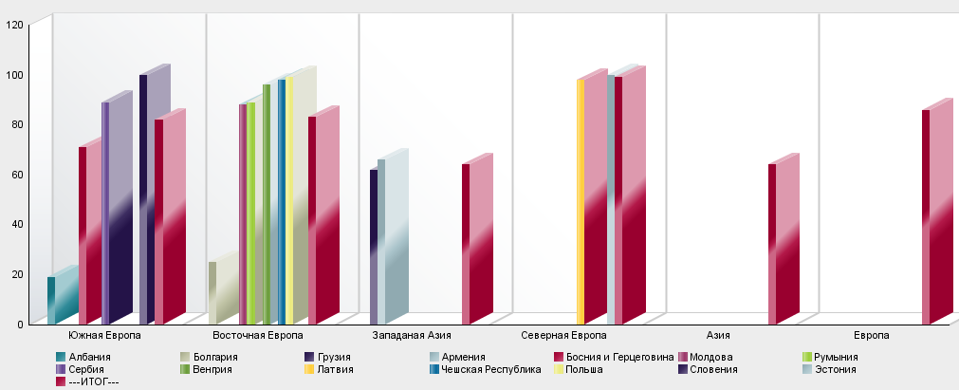
Комфортность проживания. Телефон

Slide 15
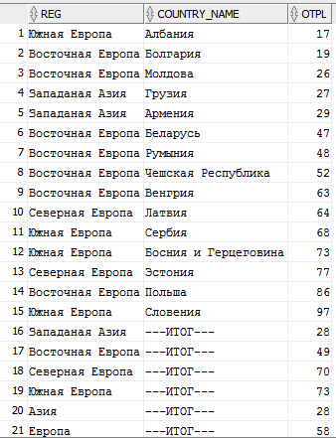
Комфортность проживания. Личный автомобиль
Доля детей, проживающих в домах, в которых есть автомобиль

Slide 16
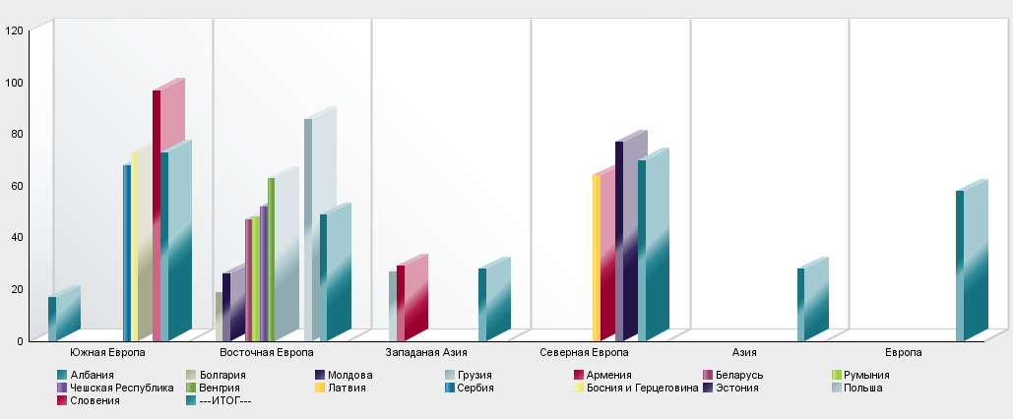
Комфортность проживания. Личный автомобиль

Slide 17
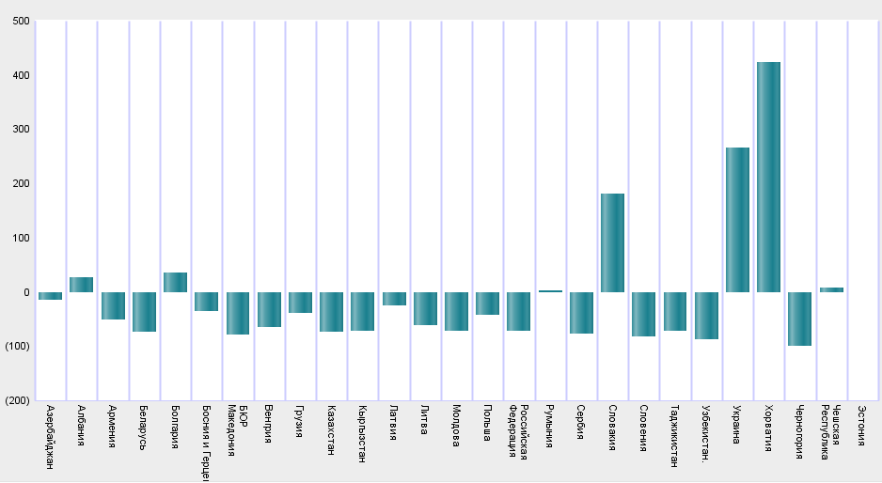
Процент увеличения/уменьшения учащихся, прибывших в начальную школу, к количеству учащихся через 8 лет в старших классах

Slide 18
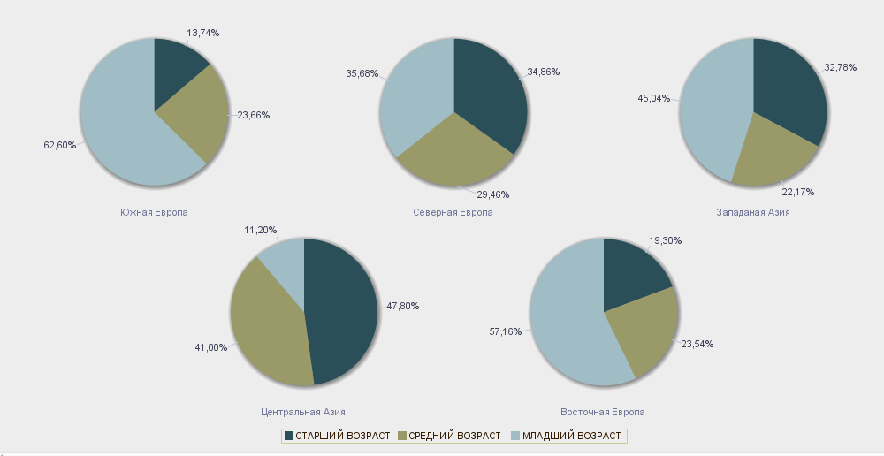
Доля удочерений/усыновлений в разрезе регионов за 2005-2014 года

Slide 19

Спасибо за внимание!

